Slide 1
STEM
Science Technology Engineering Maths

Slide 2
La Educación STEM es una tendencia mundial que promueve la enseñanza de Ciencias, Tecnología, Ingeniería y Matemáticas (por sus siglas en inglés) como pilares para el desarrollo sostenible y bienestar social. (Alianza para la Promoción STEM, 2019, p. 13).
Más allá de agrupar estas materias, STEM es un movimiento que desarrolla de manera profunda el pensamiento científico y matemático con un enfoque hacia la innovación. Propone un aprendizaje basado en la solución de problemas y desarrolla habilidades indispensables para competir en el mundo laboral del siglo XXI, con visión social e incluyente y sienta las bases para que niñas, niños y jóvenes se interesen en esas áreas de conocimiento, y puedan ejercer una ciudadanía plena. (Alianza para la Promoción STEM, 2019, p. 30).
STEM reconoce que la creatividad y el desarrollo de habilidades socioemocionales son clave para promover una ciudadanía involucrada y globalmente responsable, es por eso que fomenta la interacción con otras disciplinas como las artes, los negocios, la filosofía o las humanidades: STEAM / STEAM + H / STEM + E, entre otras (Movimiento STEM, 2022).

Slide 3
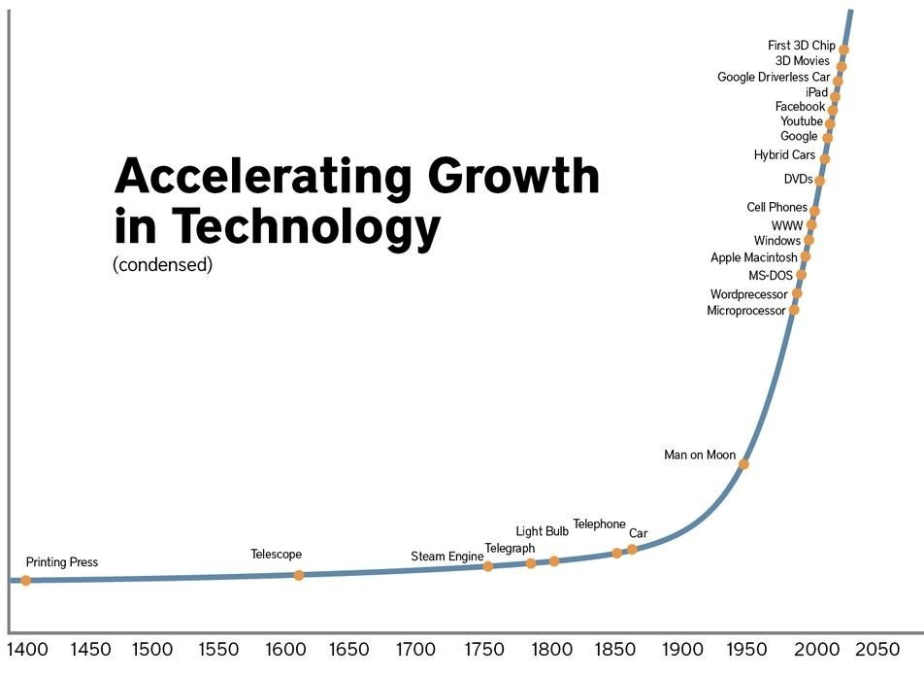

Slide 4
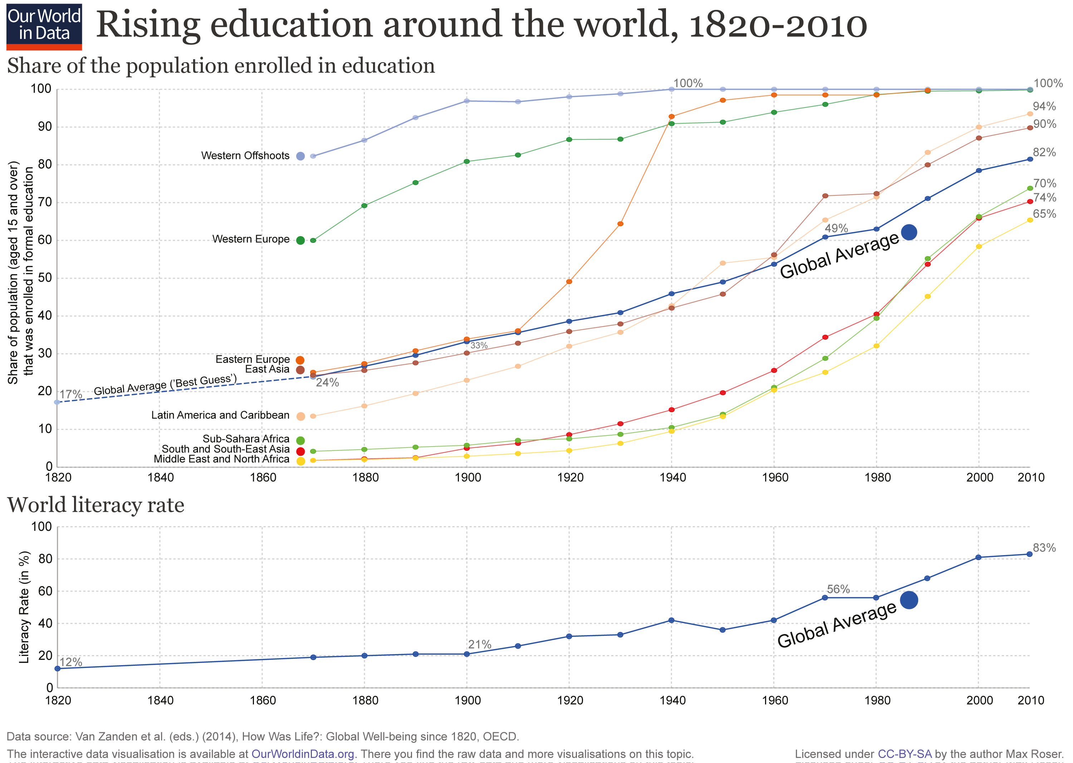
Technology
Education
Vivimos en la época de mayor producción y difusión de información de la historia de la humanidad.
Y al mismo tiempo vivimos en la era menos educada

Slide 5
STEM = Aprender a APRENDER
La formula en las matematicas, no es el punto de partida.
La mecanizacion es nuestra enemiga.
La constancia es mas importantes que la agudeza de la inteligencia

Slide 6
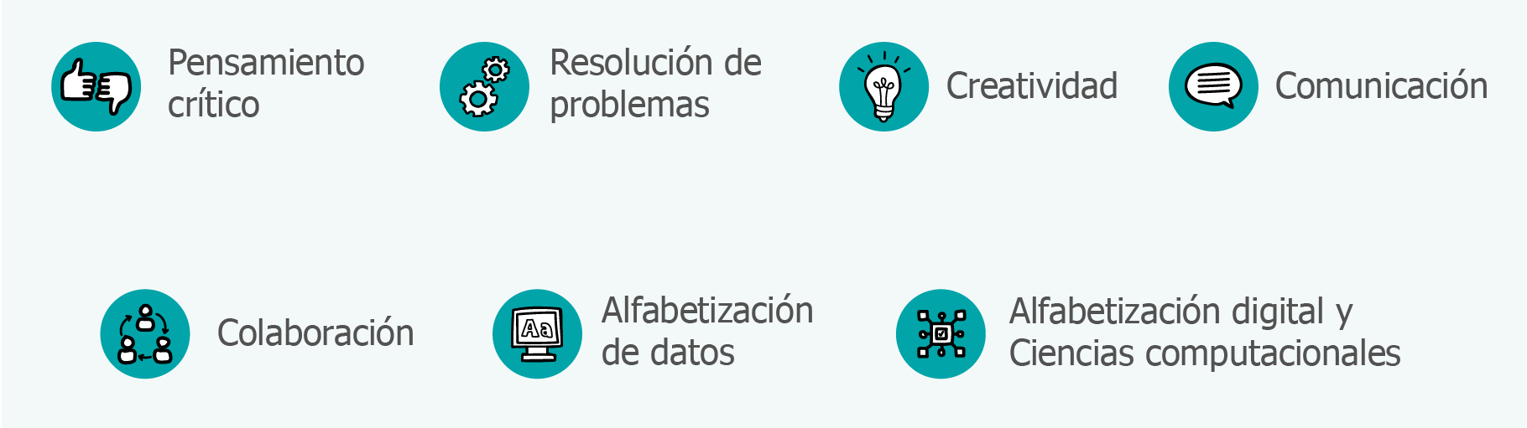

Slide 7


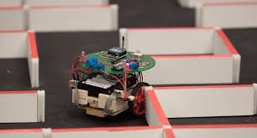
Proceso creativo

Slide 8

Escuela
Familia
Estudiante

